Slide 1
Γνῶθι σεαυτόν
SEARCH BARCELONA · 2026
Gnōthi seautón.
David Carrasco · Magnify
5 de mayo de 2026 · @SearchLDN
Notes:
Portada. Juliana presenta. Esperar a que termine. Header off para evitar overlay del evento; la info se incorpora tipográficamente.

Slide 2
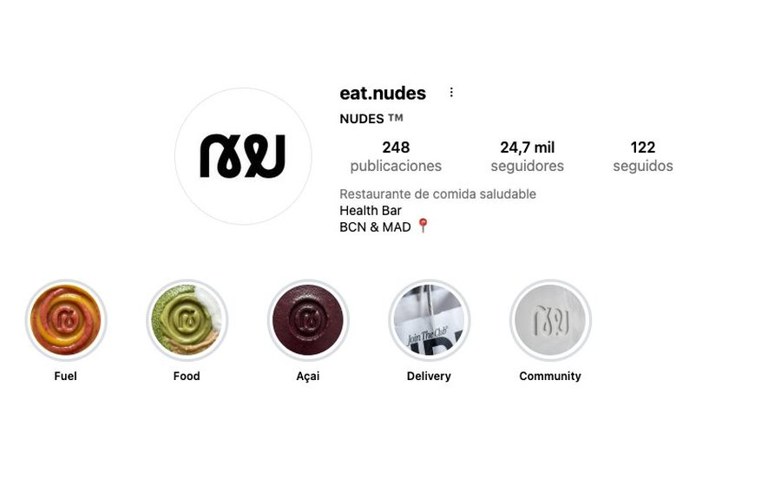
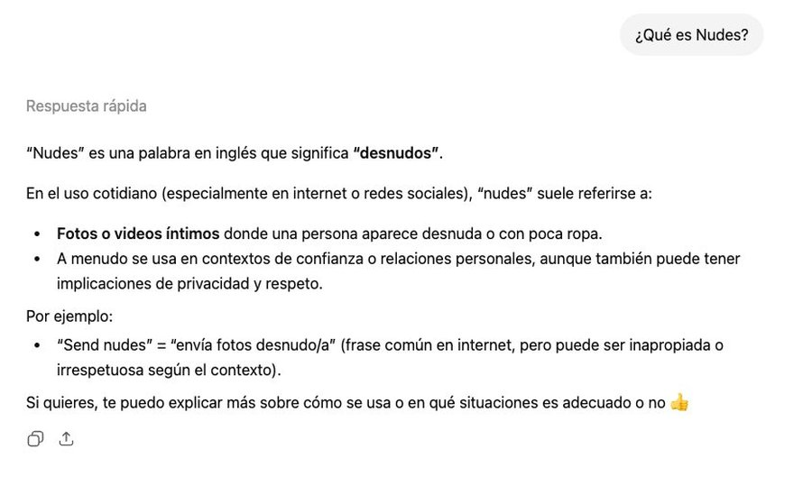
LA MARCA
CHATGPT
24.700 seguidores. Dos locales en Barcelona y Madrid.
Envía fotos desnudo/a.
Notes:
Gancho. img1 = Instagram @eat.nudes. img2 = ChatGPT 'qué es Nudes'. No narres durante los primeros 5 segundos. Luego: 'Nudes. Restaurante saludable en Barcelona. Dos locales. 24.700 seguidores. Existe. Y está a 1,2 kilómetros de esta sala.' Pausa. 'Para ChatGPT, no existe.'

Slide 3
El espejo se volvió HD.
Notes:
Cierre del gancho. Frase ancla número uno. 2 segundos de silencio.

Slide 4
El diagnóstico.
Notes:
Divisor I. Fondo oscuro para distinguir los divisores de los manifiestos amarillos.

Slide 5
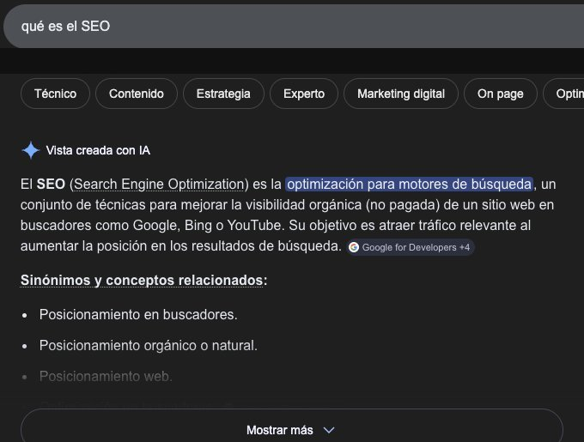
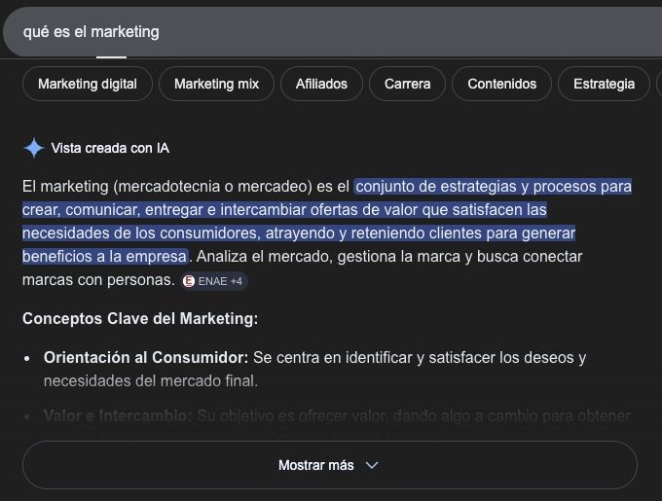
QUÉ ES EL SEO
QUÉ ES EL MARKETING
La industria se mira a sí misma.
Un idioma distinto.
Notes:
SERPs comparadas. La asimetría del vocabulario es el mensaje.

Slide 6
"
La IA ha bajado el listón para crear contenido. Google ha subido el listón para indexarlo.
Danny Sullivan
Google · Search Central Live Toronto, abril 2026
Notes:
Cita parafraseada. Original EN: 'AI has lowered the barrier for content creation, forcing Google to raise the bar for what actually gets indexed'.

Slide 7
"
Metric debt — el coste acumulado de optimizar por KPIs que ya no reflejan cómo crece el negocio.
Bengu Sarica Dincer
Search Engine Journal, febrero 2026
Notes:
Doble evidencia. Sullivan desde fuera, Dincer desde dentro.

Slide 8
Sin brújula emocional , la razón se paraliza.
Notes:
Damasio/Elliot. Bajar ritmo.

Slide 9
KEYWORD RESEARCH
40
Descartada.
Volumen 40. KD 72. Una fila en un spreadsheet. Para esa persona, era una pregunta.
Notes:
Volumen 40. KD 72. Una fila en un spreadsheet. Para esa persona, era una pregunta.

Slide 10
Pero hay otra forma. Y empieza por mirarse.
Notes:
Transición al Acto 2.

Slide 11
Brecha de percepción.
Notes:
Manifiesto. Pausa.

Slide 12
Deuda de identidad.
Notes:
Manifiesto. Pausa.

Slide 13
Muchos problemas de crecimiento parecen problemas de captación . Casi siempre son problemas de identidad .
Notes:
Cita ancla. Concepto propio. Va a LinkedIn post-evento (donde sí firma). En escenario va sin atribución (axioma anónimo).

Slide 14
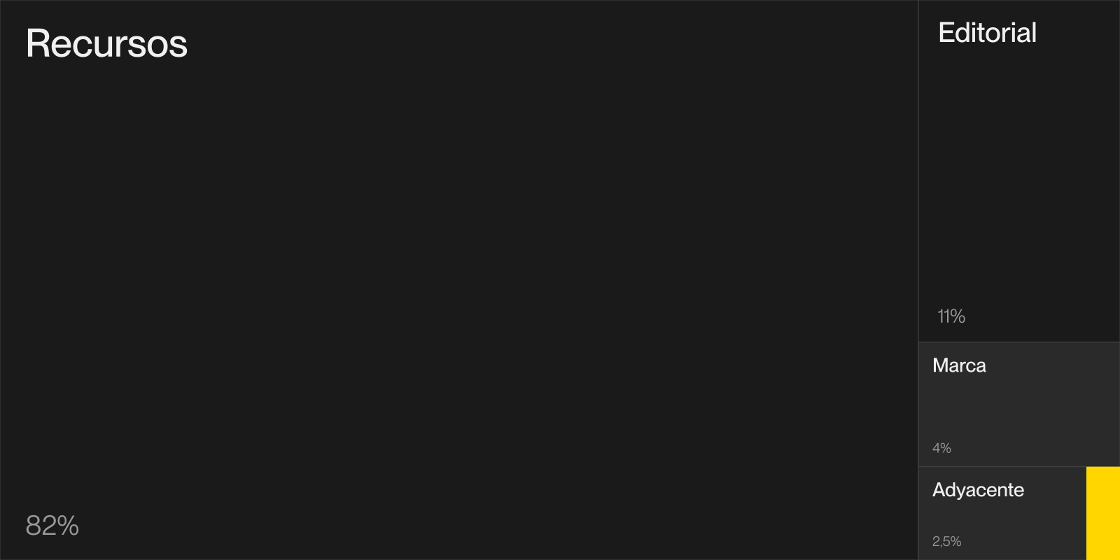
UN CASO REAL
Lo que Google lee.
Notes:
Treemap FIT anonimizado. imagen_ajuste contain para que no se recorte lateralmente.

Slide 15
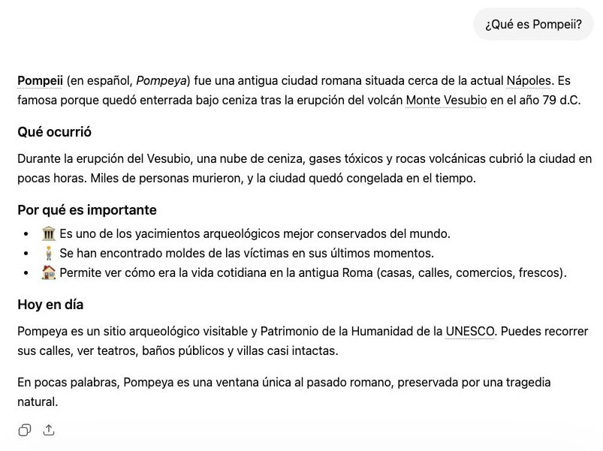
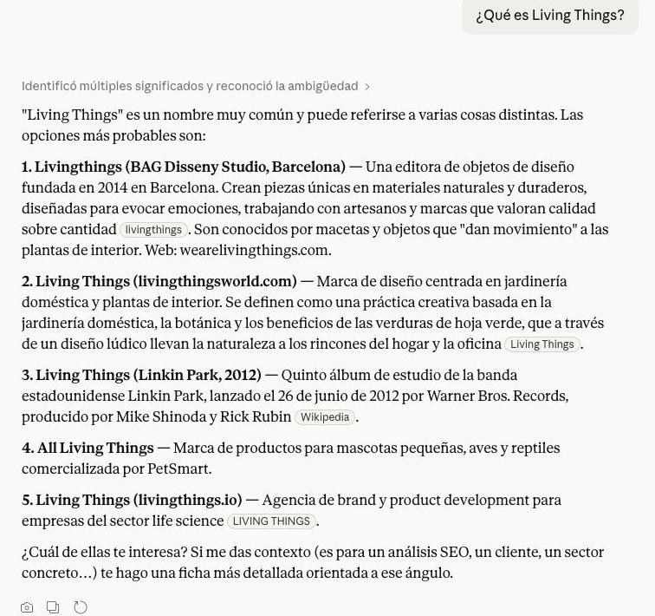
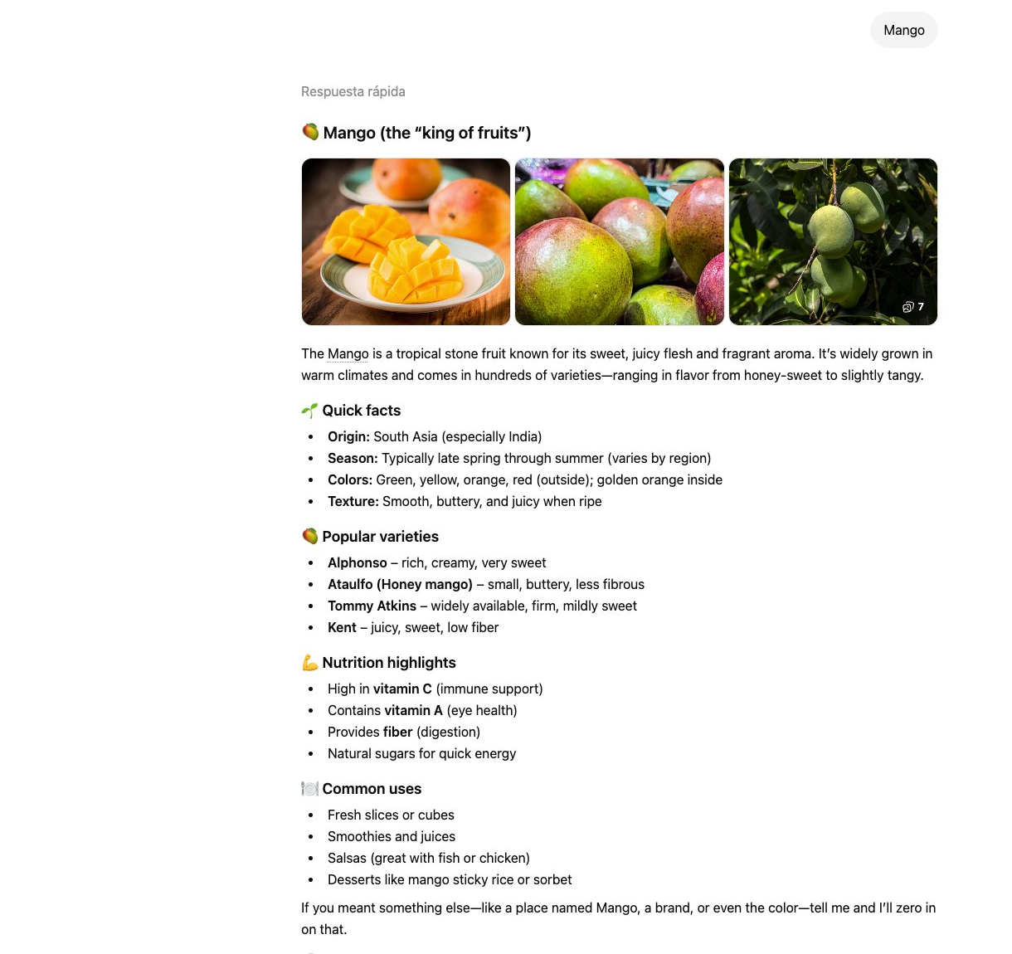
01
02
03
Pompeii
Living Things
Mango
La ciudad romana ocupa todo. La marca no aparece.
Compite con Linkin Park y cuatro marcas más.
La fruta gana. Una de las mayores marcas de España no existe para la IA.
Notes:
Tres severidades del mismo problema.

Slide 16
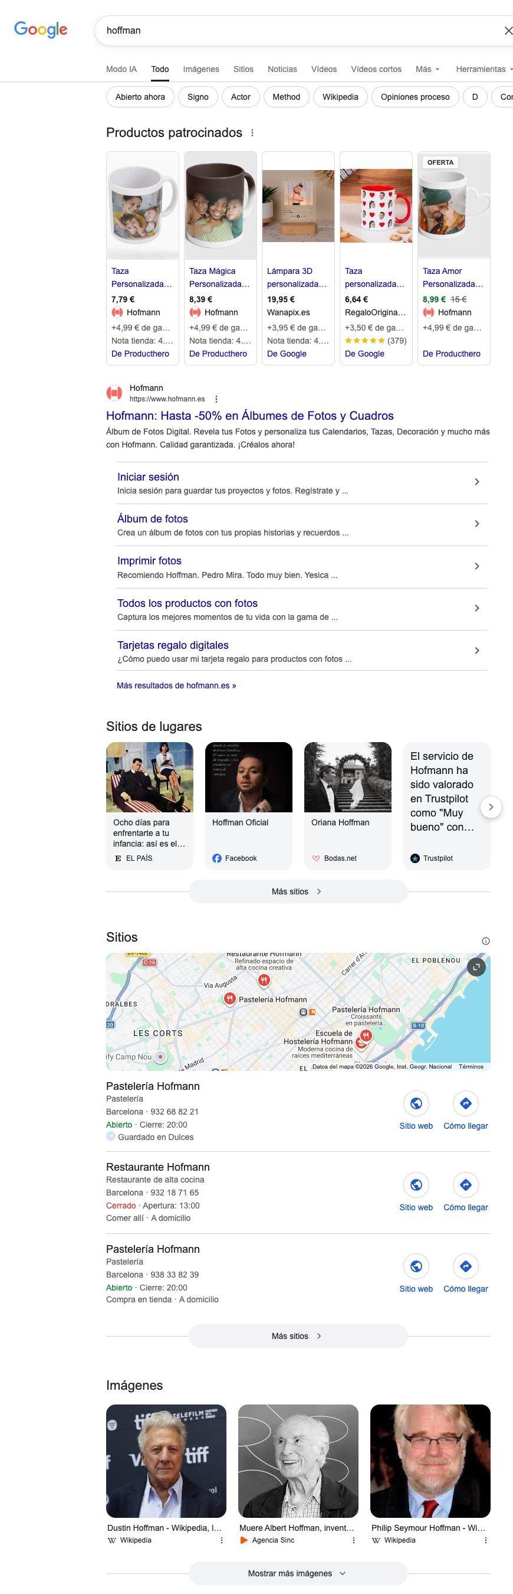
PERO TAMBIÉN GOOGLE
Y ni siquiera los canales se ponen de acuerdo.
La misma marca, tres entidades distintas. Pastelería. Restaurante. Escuela. Y al lado, Albert Hofmann y Dustin Hoffman. Google no sabe quién eres. ChatGPT te conoce perfectamente. Y entre ellos no se ponen de acuerdo.
SERP de "hoffman" — abril 2026
Notes:
SERP de 'hoffman'. Google no sabe quién eres. ChatGPT te conoce perfectamente. Y entre ellos no se ponen de acuerdo.

Slide 17
El caso.
Notes:
Divisor II del bloque H&W. Sin highlight. La potencia viene del cambio de fondo claro vs los actos oscuros del 1 y 3.

Slide 18
BLOG VS. TIENDA
8:1
Ratio de sesiones orgánicas.
Cliente health & wellness. Auditoría Magnify.
Notes:
Blog 35.000 sesiones mes, tienda 4.500.

Slide 19
Un tomate, botánicamente, es una fruta. Nadie lo busca en el pasillo de fruta.
Notes:
Momento metodológico del caso H&W. Warehouse architecture explicada sin jerga SEO. Frase verbal de cierre: 'La web se organizaba como un almacén. El comprador piensa como persona.'

Slide 20
Preguntamos a los clientes.
¿Cómo duermo mejor de forma natural?
¿Qué debería tomar para la inflamación?
CLIENTE H&W
CLIENTE H&W
Quiero una rutina sencilla, no cinco suplementos.
Tengo más de 40 y no sé por dónde empezar.
CLIENTE H&W
CLIENTE H&W
Notes:
Momento del click. Las citas en serif sobre fondo hueso quedan como editoriales de revista.

Slide 21
Cómo estaba organizada.
ALMACÉN
PROBLEMA DEL COMPRADOR
Supplements
Food
Cosmetics
¿Cómo duermo mejor de forma natural?
Alimentos antiinflamatorios
Rutina mínima para mujeres 40+
Notes:
Traducción visual del 'tomate' aplicada al caso. Frase verbal: 'No redecoramos la tienda. Cambiamos las preguntas que se podían hacer al entrar.'

Slide 22
Seis meses después.
×3
×6
55%
SESIONES ORGÁNICAS
CONVERSIÓN
MIX BLOG
Multiplicadas
Multiplicada
Antes 89%
Magnify · Cliente H&W · 6 meses
Notes:
Resultados. Los tres en amarillo homogéneo.

Slide 23
EL COSTE DE LA LIMPIEZA
−37%
Tráfico vanity eliminado.
120 posts pruneados. Decisión consciente. La web mejoró porque aceptamos perder lo que no aportaba.
Notes:
Fricción narrativa antes del cierre. Crecer quitando. Si un cliente en Q&A dice 'pero cayó el tráfico' — ya está respondido desde la narrativa.

Slide 24
Los problemas cambiaron la arquitectura. Y después, el catálogo.
Notes:
Cierre del acto 2. Cuando entiendes al usuario, hasta el negocio cambia.

Slide 25
Las cuatro etapas de confianza.
01
02
03
04
Reconocimiento
Credibilidad
Reducción de riesgo
Compromiso
Notes:
Atribución Poddar en voz.

Slide 26
Dónde se rompe el pipeline.
55%
10%
RECONOCIMIENTO
CREDIBILIDAD
Te conozco
Me pareces serio
5%
30%
REDUCCIÓN DE RIESGO
COMPROMISO
Confío lo bastante
Compro / contacto
Ayush Poddar · Trust Architecture
Notes:
Etapa de credibilidad rota. Highlight tercer pilar.

Slide 27
El punto de partida.
HOY
DEBERÍAMOS
Keyword research por volumen
Lista de 2.400 búsquedas/mes con KD 34
Briefing al redactor
Publicar y optimizar
Entrevistas a 5 clientes reales
Preguntas que hacen, en sus palabras
Mapeo a las 4 etapas de confianza
Prioridad por pipeline, no por volumen
Notes:
Comparativa metodológica. Cómo cambiar el punto de partida.

Slide 28
El espejo.
Notes:
Divisor III.

Slide 29
Γνῶθι σεαυτόν
Conócete a ti mismo.
Notes:
Delfos. 2 segundos de silencio. Frase griega del título aterriza aquí. El campo griego va como sello/inscripción encima del titular. Cierra el círculo del hilo: lo que abrió en slide 1 reaparece aquí.

Slide 30
El síntoma es SEO. La causa es marca.
Notes:
Tesis. Paralelismo sintáctico en 2 líneas.

Slide 31
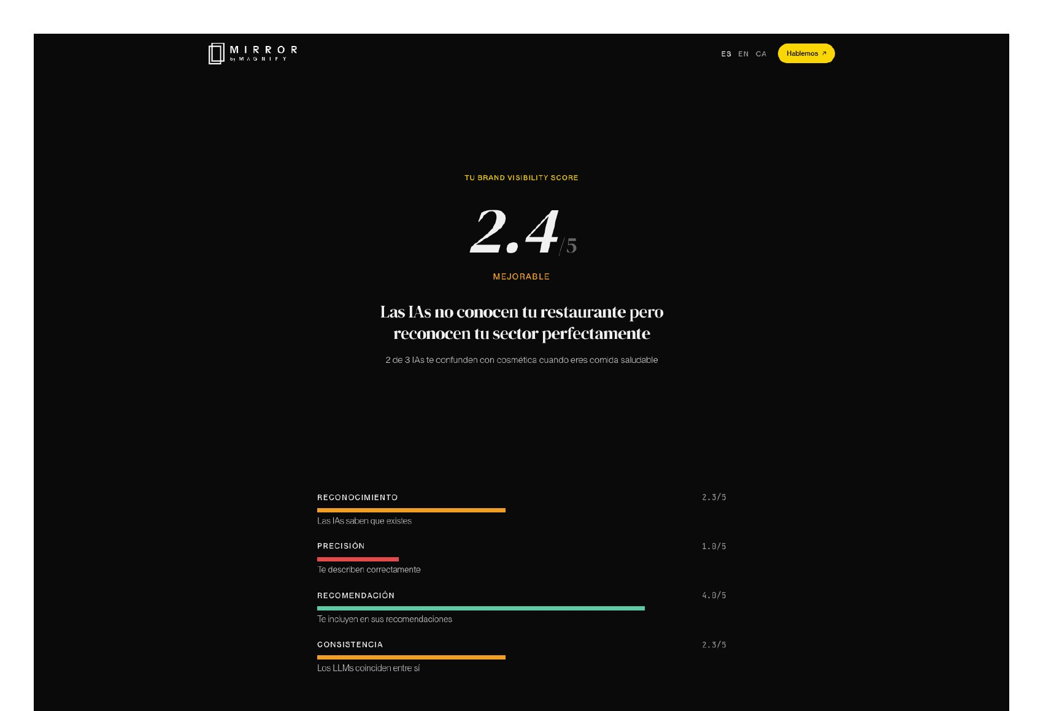
HERRAMIENTA
Mírate antes de que lo haga la IA.
Identity Debt Check · gratuito · 3 minutos.
mirror.magnifytools.com
Notes:
Mirror. Posición derecha (img a la derecha, texto a la izquierda).

Slide 32

PRUÉBALO
Mírate.
mirror.magnifytools.com
Notes:
La sala saca el móvil. 'No lo hagáis ahora.'

Slide 33
Γνῶθι σεαυτόν
conócete a ti mismo.
Notes:
Cierre filosófico antes del cierre práctico. La sala lleva 18 minutos viendo 'Gnōthi seautón' sin traducción explícita en slide. Aquí se cierra el círculo abierto en slide 1. Verbalmente NO digas nada — 4 segundos de silencio, deja que la sala lea.

Slide 34

τέλος
fin · propósito · causa final
David Carrasco Pamies.
Magnify · magnifytools.com Mirror · mirror.magnifytools.com linkedin.com/in/david-carrasco-pamies
Notes:
τέλος = fin/propósito en griego, cierra el círculo griego apertura→Conócete→τέλος. Nombre completo con apellido.

Slide 35
Para profundizar.
EL CASO DE HOY
LECTURAS SOBRE IA Y USUARIO
Caso completo H&W · PDF descargable
Leah Tharin — Why AI Cannot Simulate Your Customers
magnifytools.com/casos/hw.pdf
leahtharin.com/p/why-ai-cannot-simulate-your-customers
Beyond Keywords (Sitebulb) · marco conceptual
Amanda Natividad — This Is How You Win
sitebulb.com/resources/guides/beyond-keywords
amandanat.substack.com/p/this-is-how-you-win-when-everyone
Steve Toth — AI Mode buyer journey
linkedin.com/posts/stevetothjr
FRAMEWORKS
MAGNIFY
Ayush Poddar — Trust Architecture
Mirror — Identity Debt Check
startupgtm.substack.com/p/building-b2b-growth-through-trust
mirror.magnifytools.com
Scott Bair — How to Brand Your Company
David en LinkedIn
x.com/scott_bair
linkedin.com/in/david-carrasco-pamies
Bengu Sarica Dincer — Why Your SEO KPIs Are Failing
magnifytools.com
searchenginejournal.com/why-your-seo-kpis-are-failing
magnifytools.com
Notes:
Reorganización completa. La slide queda durante todo el Q&A — la gente saca foto.

